Slide 1
Hrajeme si s eTwinningem

Slide 2
Pozdrav ze Zruče nad Sázavou

Slide 4
Kdo si hraje nezlobí

Slide 7
Šikovné české ručičky

Slide 10
Plaveme, bruslíme, cvičíme, mlsáme…

Slide 15
Školní akce

Slide 28
Vítá Vás 1. třída

Slide 30
2. třída

Slide 32
3. třída

Slide 34
4. třída

Slide 35
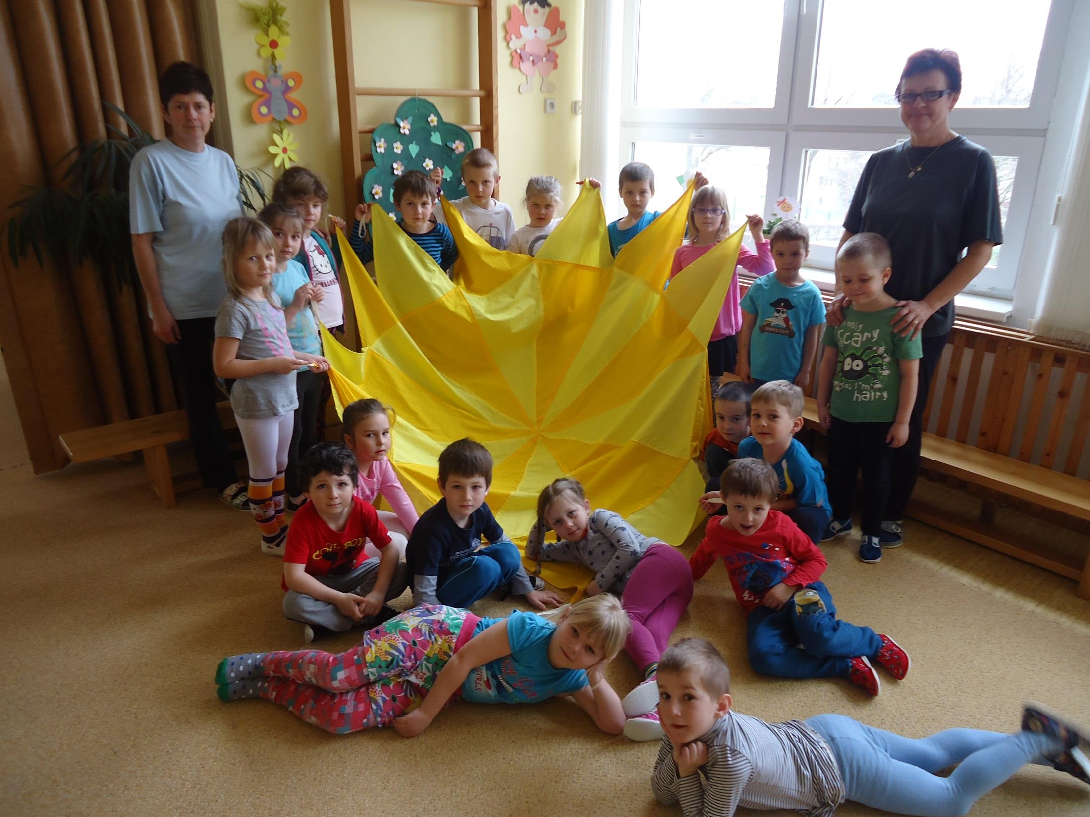

Slide 36
5. třída

Slide 41
To je konec…

